Slide 1
2019语言与智能技术竞赛
中国计算机学会、中国中文信息学会和百度公司
http://lic2019.ccf.org.cn/

Slide 2
Task1:机器阅读理解
每个问题给出若干文档documents
标题 title
若干段落 paragraphs
是否依赖该文档作答 is_selected (训练集)
问题类型
FACT
OPIONION
回答类型
DESCRIPTION
YES_NO
ENTITY

Slide 3
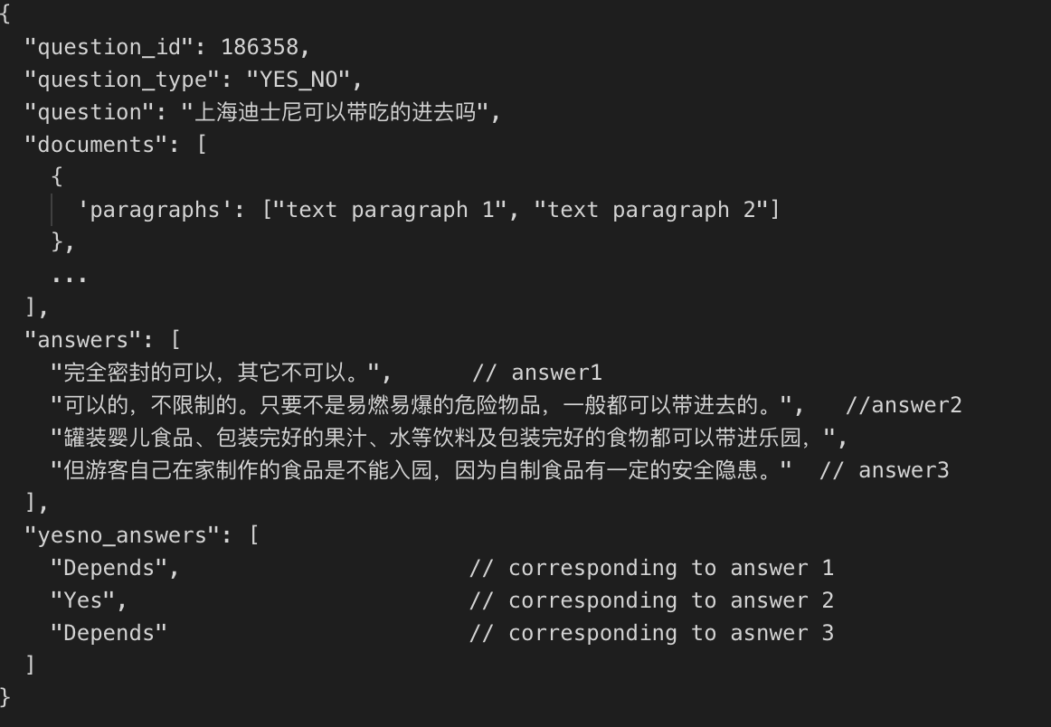
机器阅读理解
回答类型
DESCRIPTION
YES_NO
ENTITY
给出两种方式的回答

Slide 4
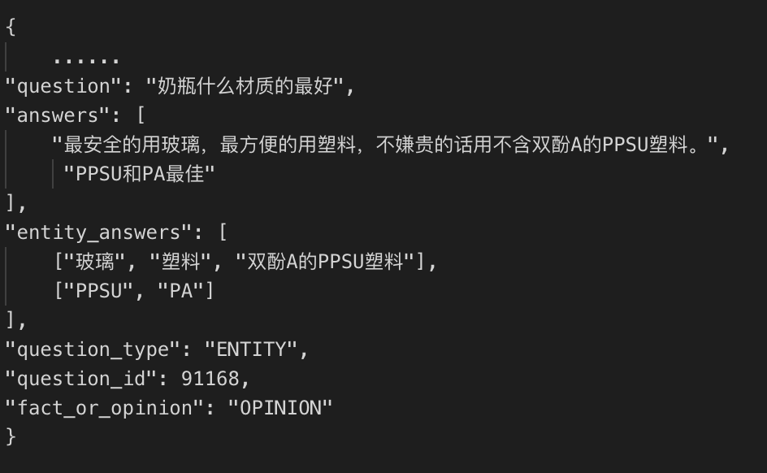
机器阅读理解
回答类型
DESCRIPTION
YES_NO
ENTITY
给出两种方式的回答

Slide 5
机器阅读理解
数据预处理
fastNLP
后面会提供
Baseline
百度的版本
可能会提供fastNLP版本
能否组队？
如何团队工作？
以老师和胡助教的通知为准

Slide 6
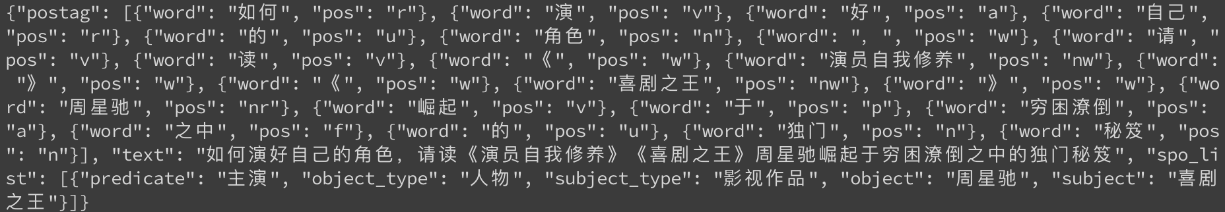
Task3:信息抽取
从已经分词并标注词性的数据中抽取三元组
分词
词性标注
抽取三元组
根据邱老师的介绍，也应该考虑直接从未分词标注的数据入手

Slide 7
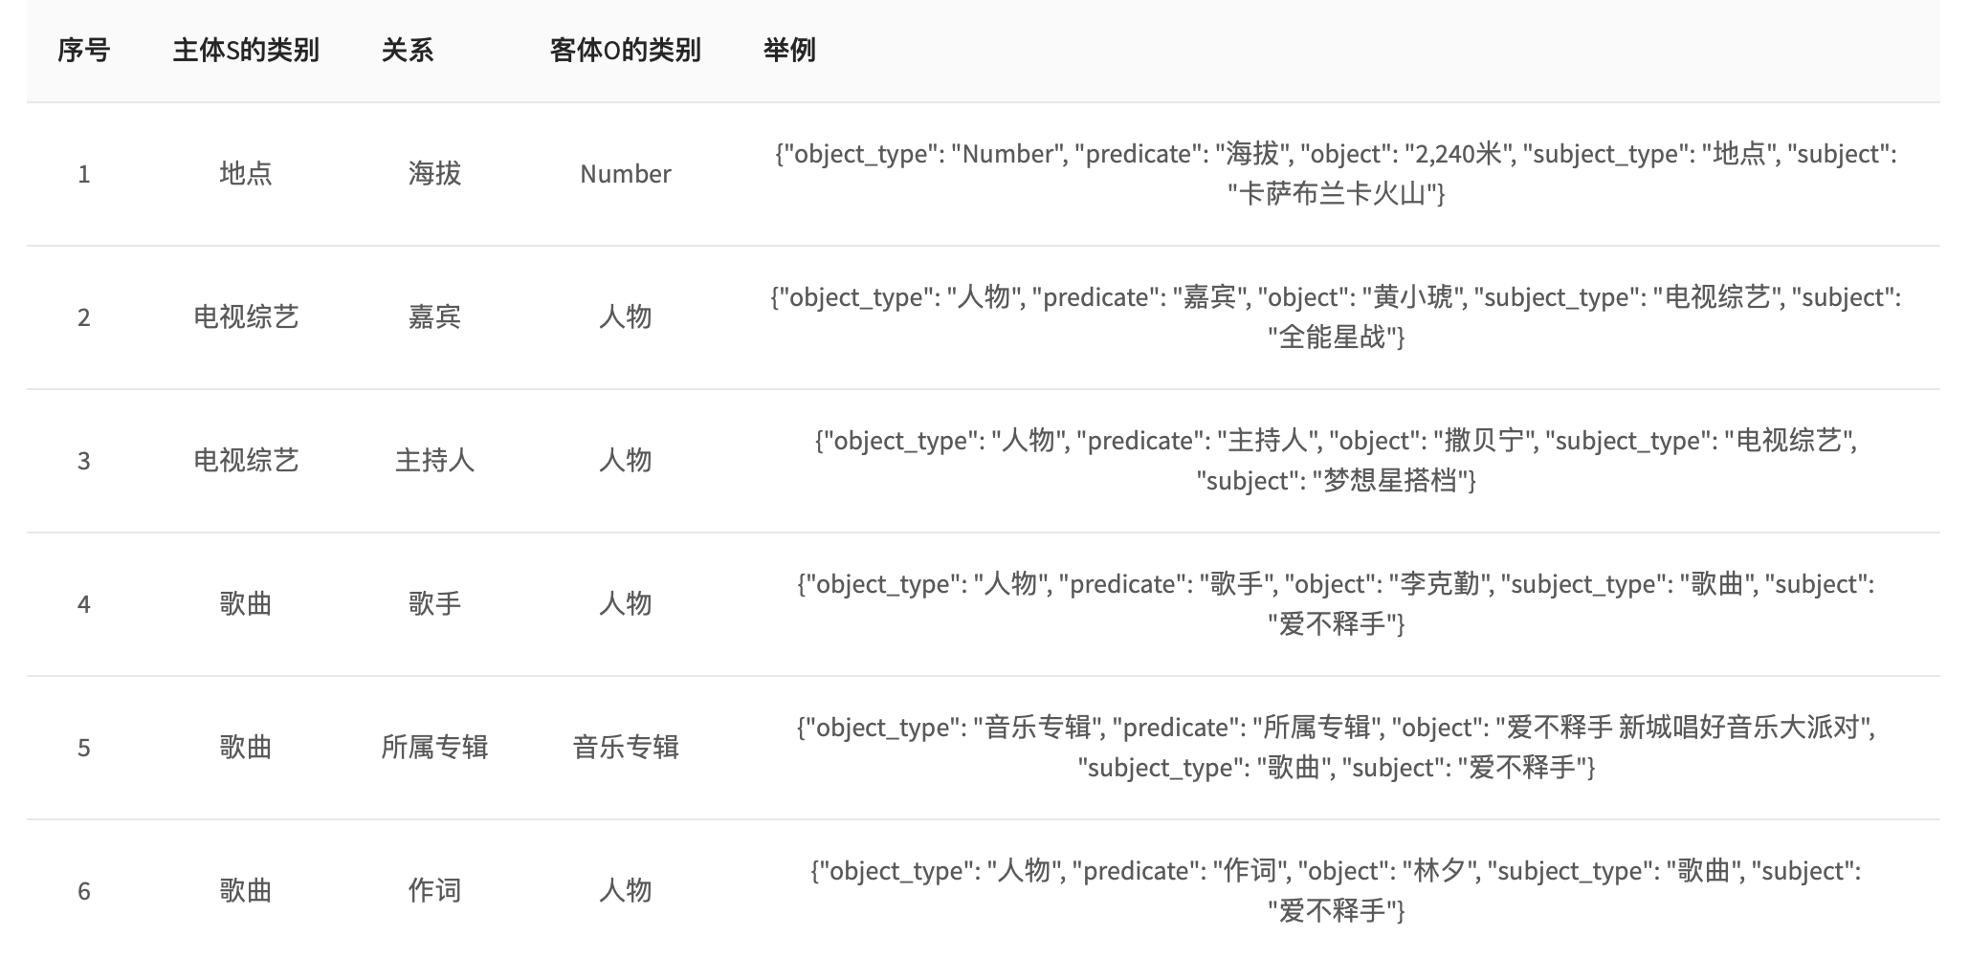
信息抽取

